Slide 1
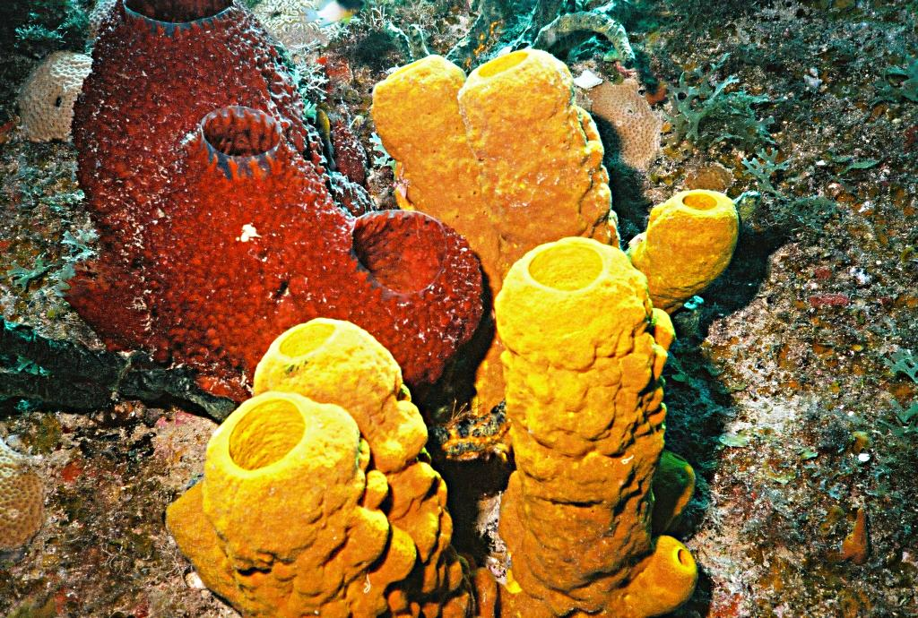
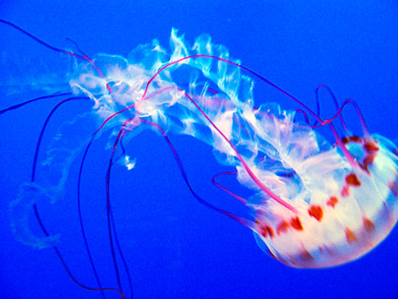
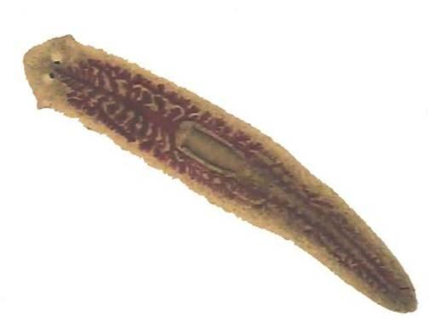
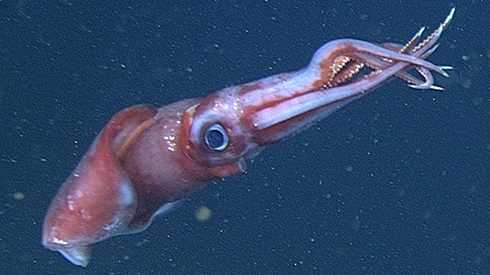
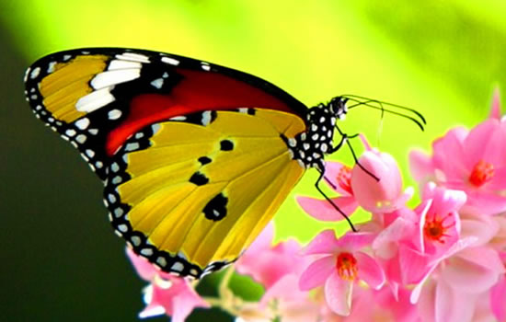
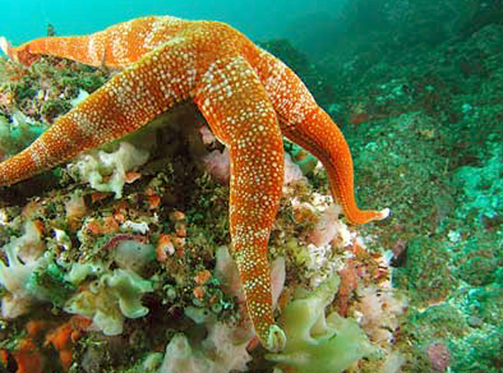
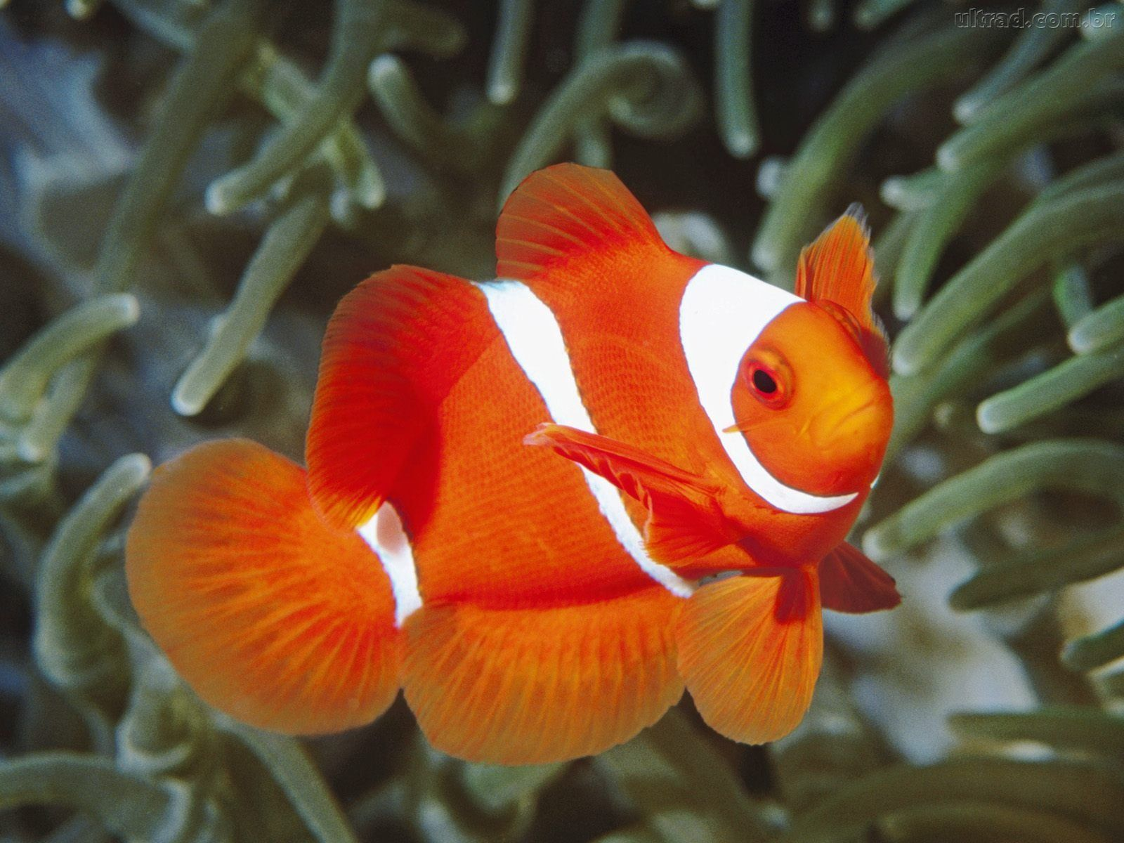
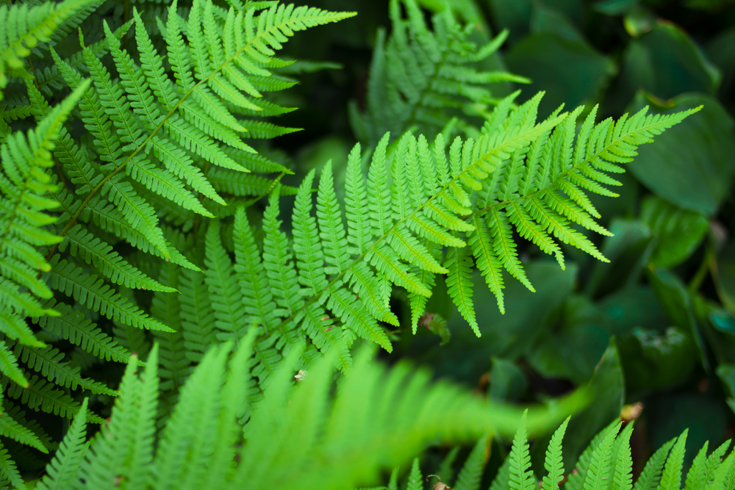
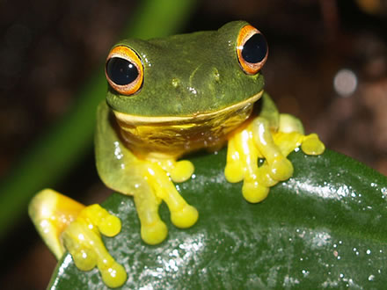
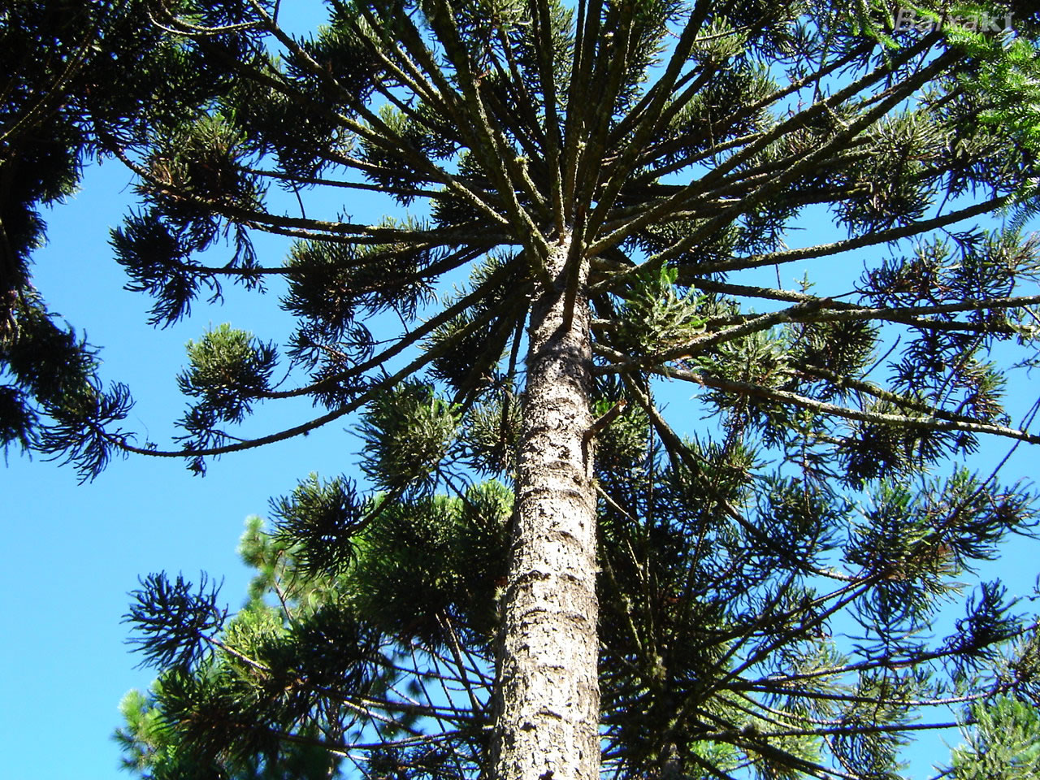
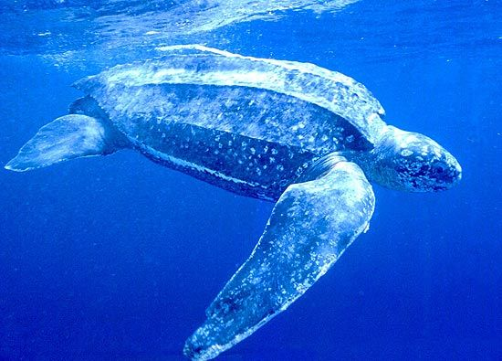
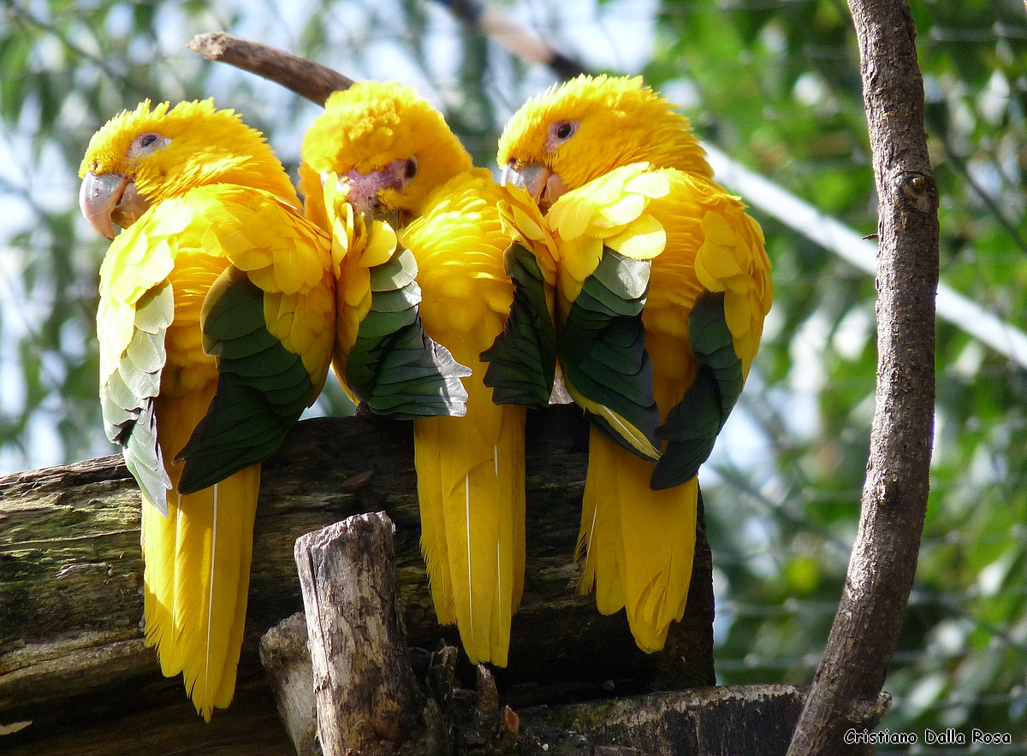
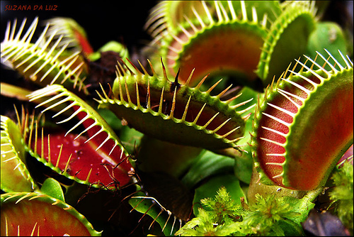
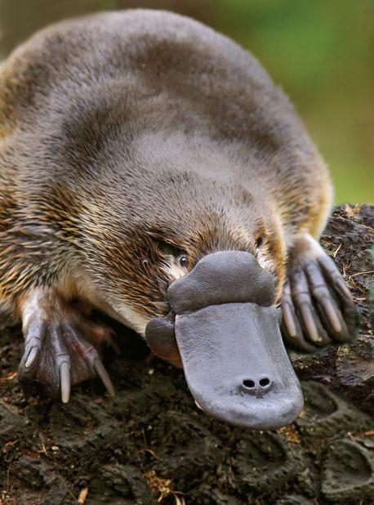
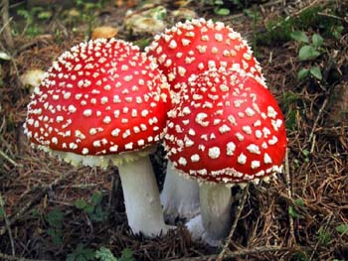
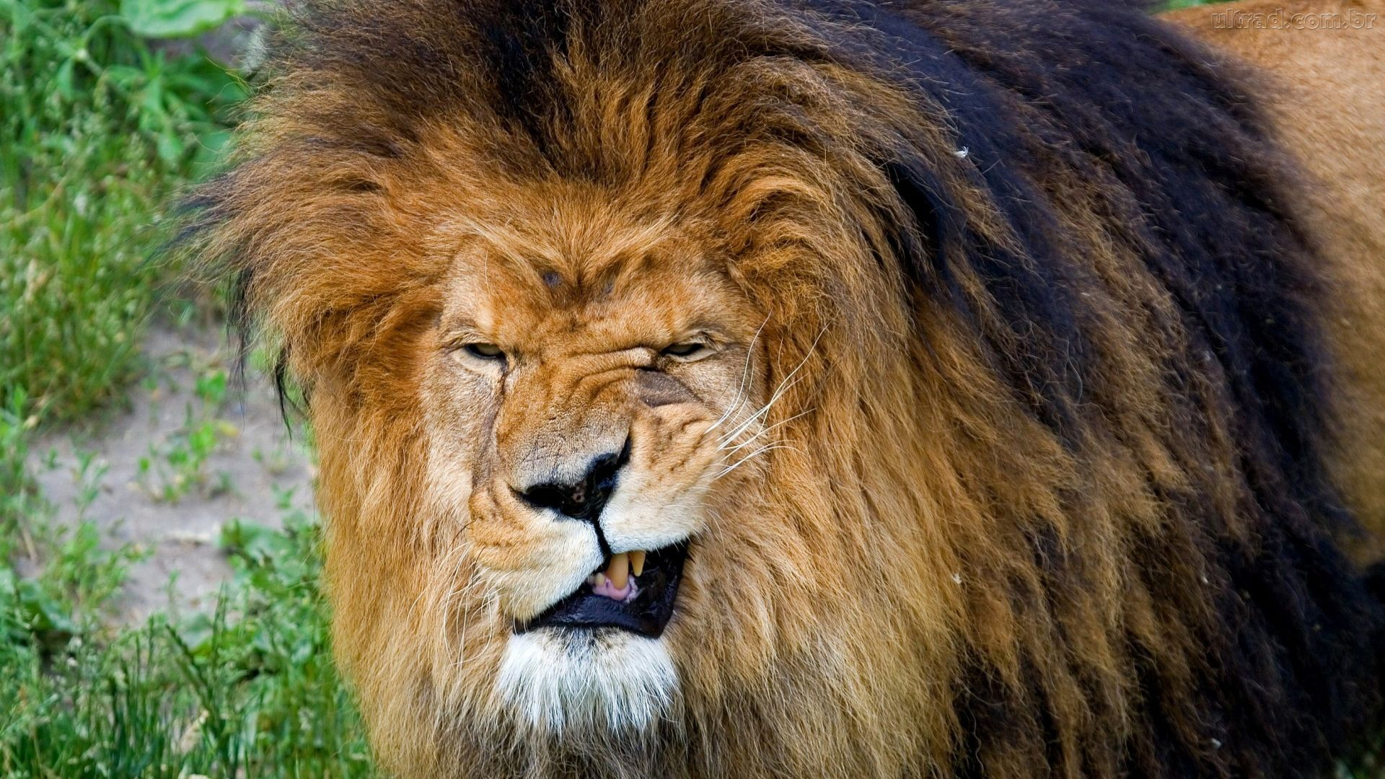
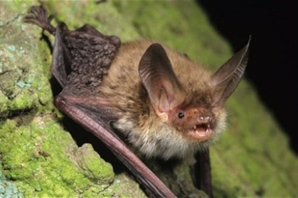
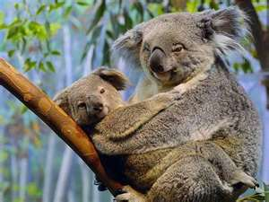
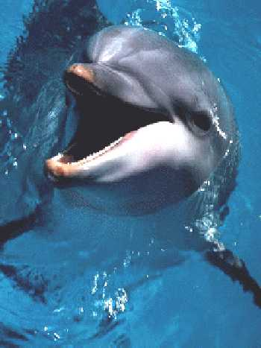
Fundamentos de Sistemática Filogenética
Universidade de São Paulo
Escola Superior de Agricultura “Luiz de Queiroz”
Departamento de Genética
______________________________________________________________________________
LGN 0321 - Ecologia Evolutiva Humana
Docente Responsável: Profa. Dra. Silvia Maria Guerra Molina
Joyce Stenico
Júlia Garcia

Slide 2
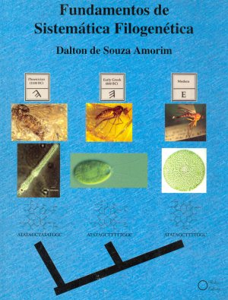
Amorim, D. de S. Fundamentos de Sistemática Filogenética. Ribeirão Preto: Holos. 2002. 154 p.

Slide 3
Sumário
Sistemática e Diversidade Biológica
Sistemática (Objetivos)
Filogenia: uma entidade transtemporal
Grupos Monofiléticos e Mesofiléticos
Exemplo
Homoplasias
Parcimônia
Homologia e Analogia
Série de Transformações
Plesiomorfia e Apomorfia
Simplesiomorfia e Sinapomorfia
Árvores Filogenéticas
Cladogramas

Slide 4
Sistemática e Diversidade Biológica
Biologia Geral
Biologia Comparada
Descreve processos biológicos internos
Analisa características de espécies diferentes, procurando semelhanças e diferenças entre os grupos

Slide 5
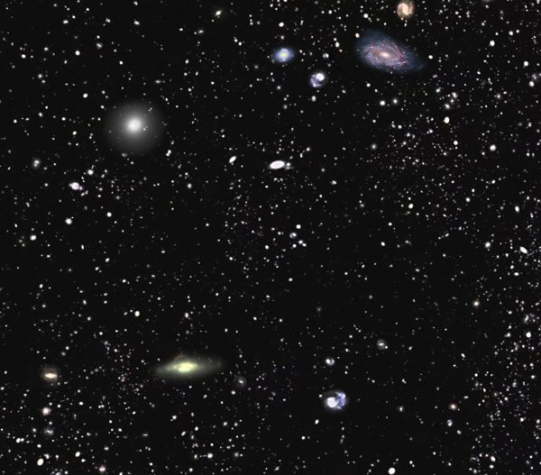
Sistemática e Diversidade Biológica
Literatura → número de espécies inferior a 2 milhões
Número de grupos diferentes
Diversidade atual = 1% diversidade da história
Diversidade Biológica
Número de caracteres diferentes dessas entidades
2 milhões → 100 milhões!!!

Slide 6
Sistemática: Objetivos
Tema Central: Diversidade Biológica
Descrever a diversidade
Sistema geral de referência sobre diversidade
Ordenar
Compreender a geração da diversidade

Slide 7
Filogenia: uma entidade transtemporal
Quaisquer duas espécies devem ter pelo menos uma espécie ancestral comum
Para três espécies, duas têm um ancestral comum que não é comum à terceira
Se aplicamos esse raciocínio para todas as espécies obtemos a imagem de uma sequência de divisões que fragmentaram desde a primeira espécie ancestral até as espécies existentes hoje em dia.

Slide 8
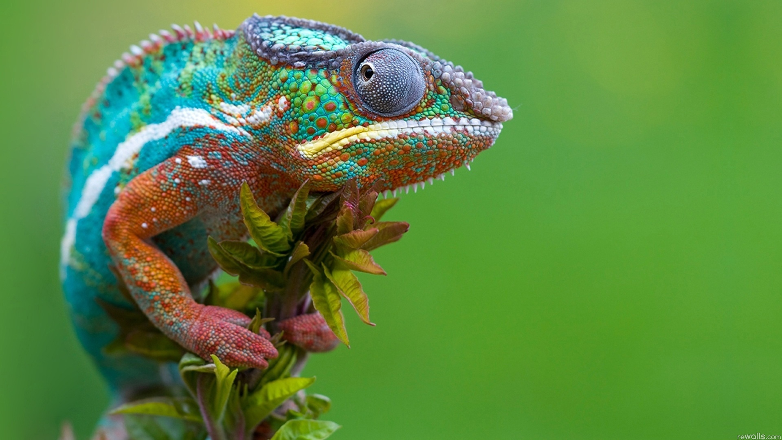
Filogenia: uma entidade transtemporal
Ao conjunto da história de ancestralidade denominamos filogenia, ou seja, filogenia é o diagrama que apresenta a história da ancestralidade.
Enxergamos a filogenia?
E as espécies?
E as populações?
E os indivíduos?

Slide 9
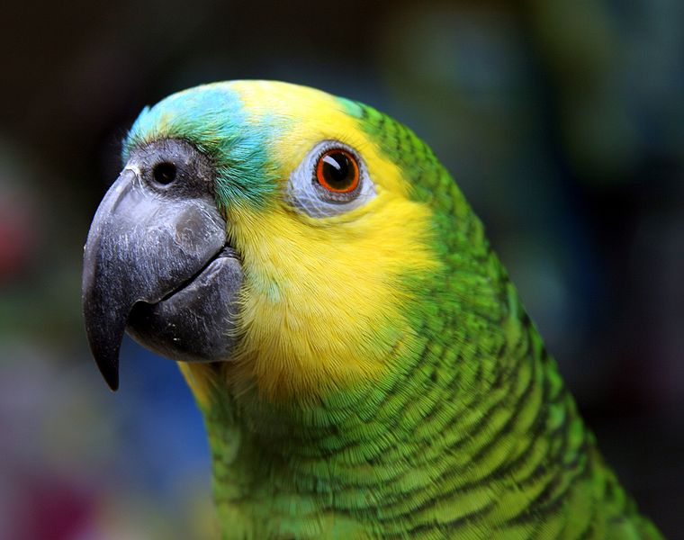
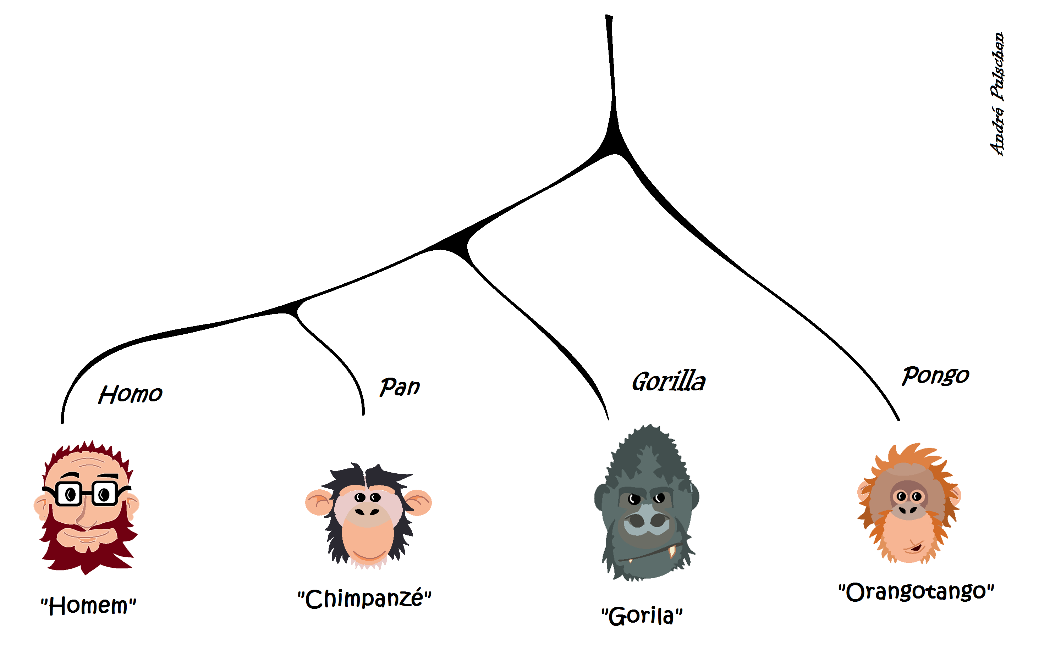
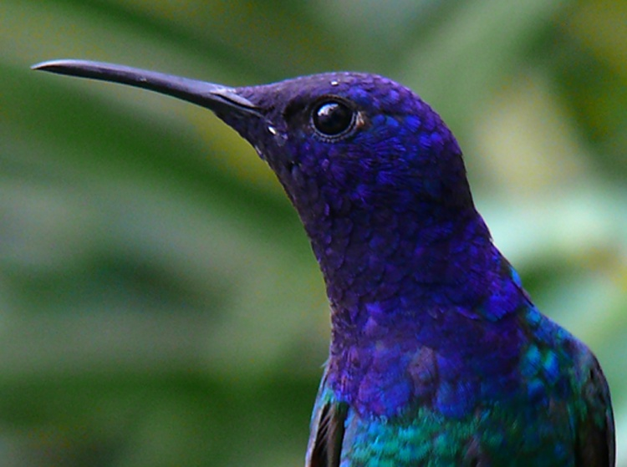
Homologia
É a ferramenta básica da filogenia que permite a comparação entre partes de indivíduos distintos.
Estruturas de diferentes espécies ser homólogas quer dizer que:
Estruturas podem ser iguais ou não:

Slide 10
Homologia x Analogia
Podem ser iguais ou estar na mesma posição
Apresentam semelhança de função, estando ou não na mesma posição

Slide 11
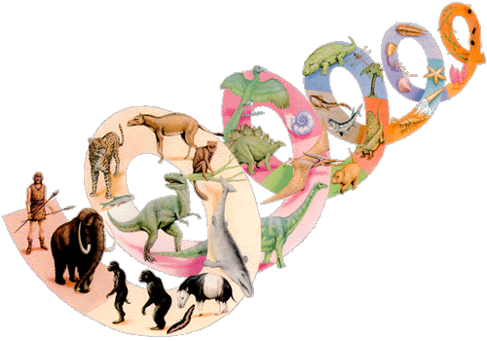
Série de Trasnformações
É a sequência de modificações que uma determinada estrutura sofreu, tornando-se mais derivada.
A primeira etapa da reconstrução da história dos indivíduos é a reconstrução das modificações socorridas na história de uma estrutura, determinando quais são, de um conjunto de condições homólogas e diferentes entre si, as condições modificadas e quais são as condições mais antigas a partir das quais as novas surgiram.

Slide 12
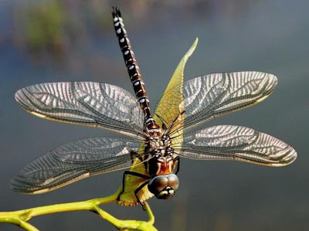
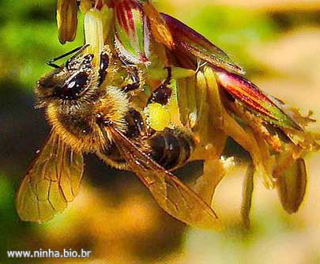
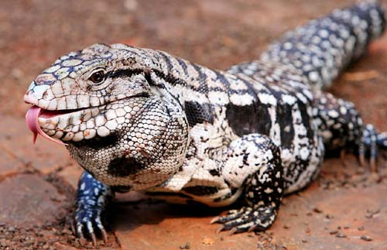
Plesiomorfia e Apomorfia
Pleisiomorfia
Apomorfia
Condição mais antiga
Condição mais recente
Condição mais recente em uma série de transformações

Slide 13
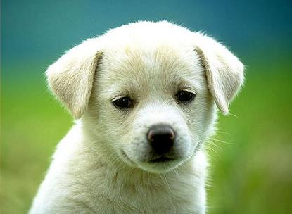
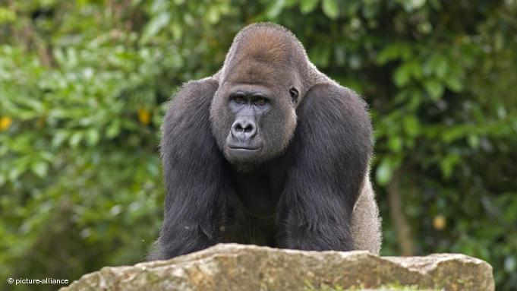
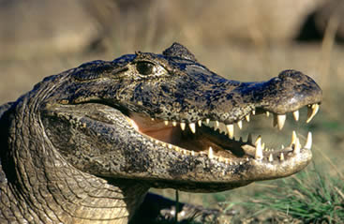
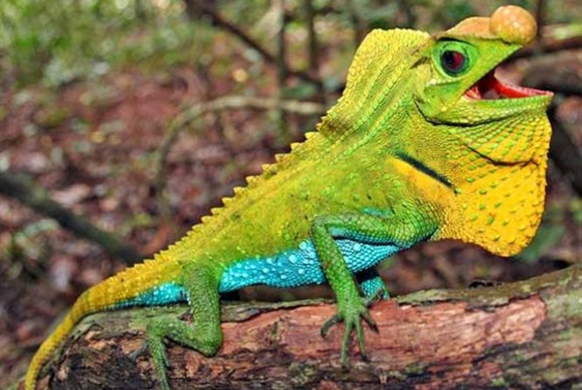
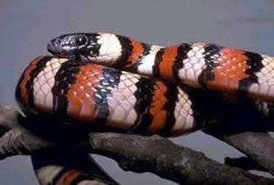
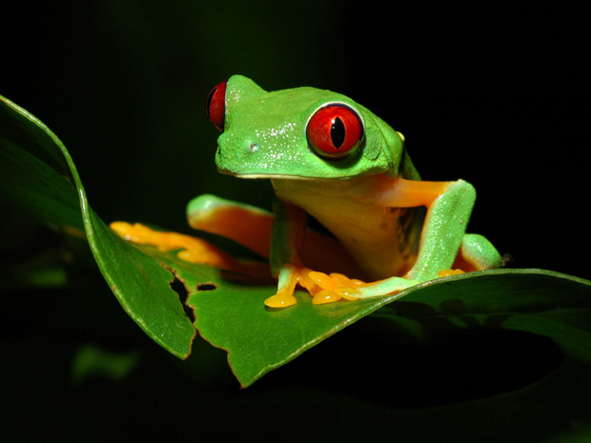
Simplesiomorfia e Sinapomorfia
Aplicados a grupos de seres vivos

Slide 14
Plesiomorfia e Apomorfia

Slide 15
Grupos Monofiléticos e Mesofiléticos
O conjunto de todas as populações atuais, cujos indivíduos portam uma característica apomórfica, devem ser descendentes de uma população ancestral comum a elas e exclusiva delas, na qual essa condição apomórfica surgiu.
Essência do método filogenético
Apomorfias compartilhadas são indícios de ancestralidade comum exclusiva, ou seja, de monofilia.

Slide 16
Grupos Monofiléticos e Mesofiléticos
Grupo Monofilético
Grupo Mesofilético
Conjunto de espécies incluindo uma ancestral e todas as suas espécies descendentes
É qualquer grupo que não é monofilético. É o grupo monofilético maior do qual se retirou um grupo monofilético menor ou um grupo merofilético menor

Slide 17
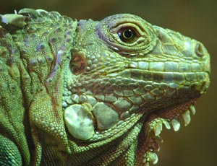
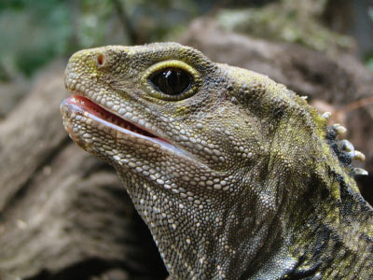
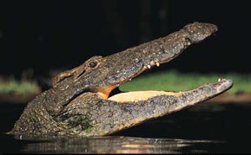
Exemplo

Slide 18
Homoplasias
A reconstrução da filogenia dos organismos poderia ser simples, se desconsiderássemos o fato de que uma apomorfia pode surgir mais de uma vez, de forma independente.
Homoplasia

Slide 19
Parcimônia
Critério metodológico pelo qual, entre dois cladogramas alternativos, opta-se pelo que demanda menor número de homoplasias.

Slide 20
Árvores Filogenéticas e Cladogramas
Árvore Filogenética
Cladograma
Grupos terminais são populações, espécies ou grupos de espécies, cujas relações indicam afinidade filogenética (ancestralidade comum)
Diagrama indicando as relações de parentesco filogenético entre ramos terminais, que podem ser populações, espécies ou grupos monofiléticos supraespecíficos

Slide 21
Árvores Filogenéticas e Cladogramas
No modelo evolutivo filogenético, as características de cada espécie não são vistas como pertencentes a ela. As características que uma espécie apresenta são apenas o resultado da herança, com ou sem modificações, de características homólogas que existiam em suas espécies ancestrais e das ancestrais de suas ancestrais, até o início da vida. Tudo está conectado!

Slide 22
Obrigada!

